Slide 1
POJAM MALOPRODAJE I NOSIOCI MALOPRODAJE
Snežana Subotin

Slide 2
1. Koje mesto ima maloprodaja u kanalima marketinga?
Maloprodaj je poslednja karika u kanalima marketinga koja povezuje proizvodnju i potrošnju.

Slide 3
2. Faktori razvoja maloprodaje
Faktori razvoja maloprodaje
su uticaji iz okruženja,
kao što su:
RAST TRŽNJE
TEHNIČKO TEHNOLOŠKI RAZVOJ
RAZVOJ INFORMACIONIH TEHNOLOGIJA
UKIDANJE POLITIČKIH BARIJERA

Slide 4
3. Tendencije razvoja maloprodaje
Tendencije razvoja maloprodaje su:
POVEĆANJE VELIČINE MALOPRODAJNIH PREDUZEĆA
POVEĆANJE PROSEČNE VELIČINE PRODAVNICA
PORAST KOOPERACIJA(saradnje) i INTEGRACIJA (spajanja) U MALOPRODAJI
RAZVOJ VERTIKALNIH ODNOSA SARADNJE (povezivanje maloprodaje, veleprodaje i proizvođača)

Slide 5
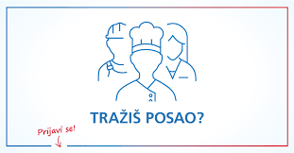
4. U čemu se ogleda značaj maloprodaje?
Značaj maloprodaje se ogleda u više funkcija, od kojih su najznačajnije:
EKONOMSKA FUNKCIJA – maloprodaja
omogućuje plasman roba i usluga
SOSIJALNA FUNKCIJA - maloprodaja omogućava zapošljavanje velikog broja ljudi.

Slide 6
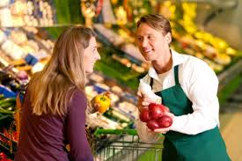
5. Ko su nosioci maloprodaje?
Nosioci maloprodaje mogu biti:
PROIZVOĐAČI
TRGOVCI
AGENTI

Slide 7
6. Koje su strategije proizvođača kao nosioca maloprodaje?
Proizvođači koji samostalno organizuju maloprodaju imaju na raspolaganju tri strategije prodaje:
1. isključivo u svojoj maloprodajnoj mreži
2. Dualni kanali prodaje – prodaja u svojoj maloprodajnoj mreži i preko drugih trgovaca na malo
3. Prodaja preko specijalizovanih maloprodavaca

Slide 8
7. Koji su osnovni oblici organizovanja maloprodaje?
Osnovni oblici organizovanja maloprodaje su:
MALI I NEZAVISNI DETALJISTI
UJEDINJENI LANCI I KORPORACIJE
UGOVORNI LANCI
POTROŠAČKE KOOPERATIVE – ZADRUGE
DRŽAVNI TRGOVAČKI LANCI

Slide 9
8. Ko su mali i nezavisni detaljisti?
Mali i nezavisni detaljisti su pravno i ekonomski samostalne institucije, najčešće sa jednim maloprodajnim objektom.
(STR – samostalne trgovinske radnje)

Slide 10
9. Šta je preduzetnik?
Preduzetnik je fizičko lice koje pokreće i vodi privrednu delatnost u cilju sticanja dobiti.
Preduzetništvo je ključni pokretač nastanka i opstnka malih i nezavisnih detaljista.

Slide 11
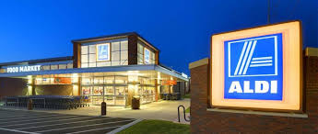
10.Kako nastaju ujedinjeni lanci?
Ujedinjeni lanci nastaju udruživanjem i integracijom nezavisnih trgovaca.

Slide 12
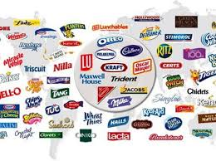
11. Šta su korporacije?
Korporacije (kompanije) su pravna lica, tj. preduzeća u vlasništvu više lica, a osnivaju se u cilju ostvarivanja profita.

Slide 13
12. Kako nastaju ugovorni lanci?
Ugovorni lanci nastaju tokom ukrupnjavanja maloprodajnih preduzeća kroz proces integracije i kooperacije.

Slide 14
13. Šta je integracija, a šta kooperacija?
INTEGRACIJA je spajanje dva ili više preduzeća u jedno novo preduzeće
KOOPERACIJA je saradnja u radu radi postizanja zajedničkih interesa

Slide 15
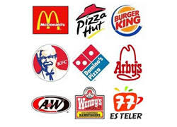
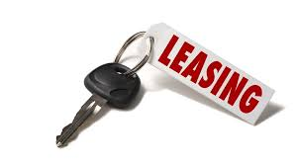
Specifični ugovorni lanci
FRANŠIZING
LIZING

Slide 16
14. ŠTA JE FRANŠIZING?
Franšizing je oblik poslovne saradnje u prometu robe i usluga zasnovan na posebnom ugovoru,
gde DAVALAC FRANŠIZE uz određenu naknadu ustupa korišćenje svog imena, znaka ili prepoznatljivog brenda u poslovanju.

Slide 17
15. Šta je lizing?
Lizing je ugovor o zakupu, najčešće skupih mašina i opreme,
gde je
DAVALAC LIZINGA vlasnik predmeta lizinga, a KORISNIK LIZINGA plaća naknadu za korišćenje mašine, uređaja ili nekretnine.

Slide 18
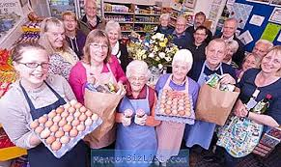
16. Šta su potrošačke kooperative?
Potrošačke kooperative (zadruge) su maloprodajna preduzeća nastala udruživanjem većeg broja potrošača, sa ciljem ostvarivanja povoljnijih uslova nabavke

Slide 19
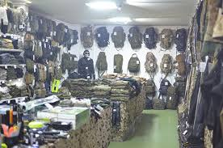
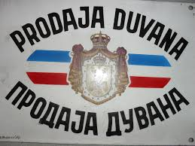
17. Državni trgovački lanci
Državni trgovački lanci se javljaju u prometu vojnih proizvoda i proizvoda monoposkog značaja, kada država ne dopušta obavljanje prometa ovih proizvoda privatnim trgovinskim firmama

Slide 20
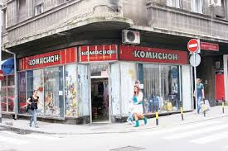
18. Komisionar - Agent maloprodaje
KOMISIONAR je agent maloprodaje koji posluje u svoje ime i za tuđ račun
On prodaje tuđu robu za određenu naknadu (proviziju)

Slide 21
19. Zastupnik - Agent maloprodaje
ZASTUPNIK prodaje robu u tuđe ime i za tuđ račun
Dovodi u kontakt vlasnika robe i kupca, a zauslugu prima određenu naknadu (proviziju)

Slide 22
KRAJ

